Slide 1

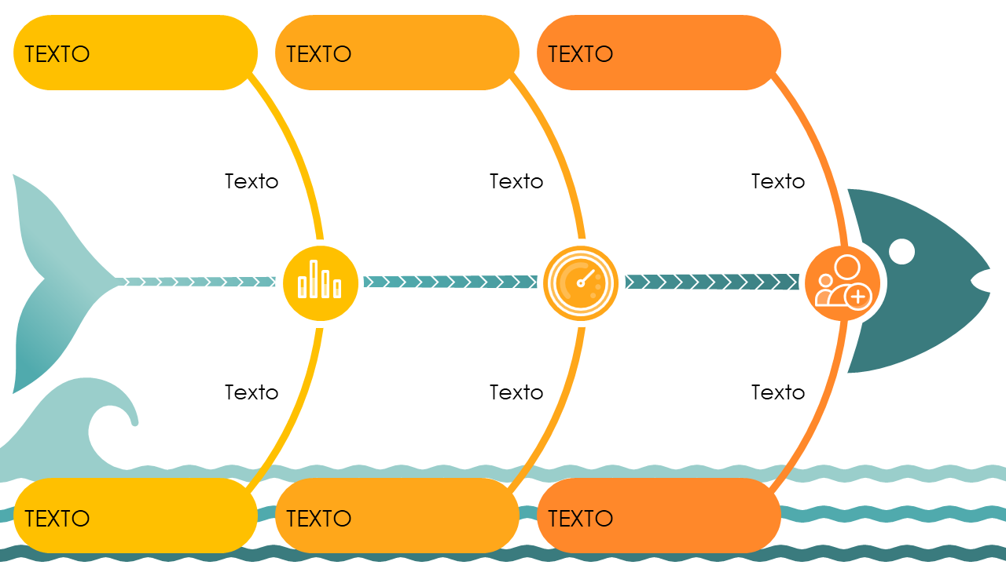
Modelo de diagrama de espinha de peixe com símbolos em PowerPoint
Quando usar este modelo: este gráfico de espinha de peixe é perfeito para ambientes colaborativos, como workshops ou reuniões de equipe, onde é essencial visualizar a relação entre vários fatores e um objetivo central. O modelo pode ser uma ferramenta para equipes de desenvolvimento de produtos que precisam rastrear problemas até fatores operacionais, técnicos ou humanos. As equipes de marketing podem usar o diagrama para detalhar elementos da campanha e identificar diferentes influências nos resultados.
Recursos notáveis do modelo: o diagrama usa símbolos fáceis de entender para categorias como recursos humanos, processos e pesquisa. A colocação dos símbolos ajuda você a organizar facilmente pensamentos e discussões em torno do problema central, enquanto o design colorido do modelo aumenta o apelo visual.

Slide 2


TEXTO
TEXTO
TEXTO
Texto
Texto
Texto
Texto
Texto
Texto
TEXTO
TEXTO
TEXTO

Slide 3
AVISO DE ISENÇÃO DE RESPONSABILIDADE Os artigos, os modelos ou as informações disponibilizados pela Smartsheet no site são apenas para referência. Nós nos esforçamos para manter as informações atualizadas e corretas, mas não damos garantia de qualquer natureza, seja explícita ou implícita, a respeito da integridade, precisão, confiabilidade, adequação ou disponibilidade do site ou das informações, dos artigos, dos modelos ou dos gráficos contidos no site. Portanto, toda confiança que você depositar nas informações será estritamente por sua própria conta e risco.

